Slide 1


MIO Krankenhaus-Entlassbrief
Web-Session
23. November 2022
Deutsche Krankenhausgesellschaft
mio42 GmbH

Slide 2
AGENDA
Hintergrund zum MIO
Krankenhaus-Entlassbrief (KHE)
Wie kommentiere ich? - Informationsmodell
Wie kommentiere ich? - FHIR-Spezifikation

Slide 3
HINTERGRUND

Slide 4


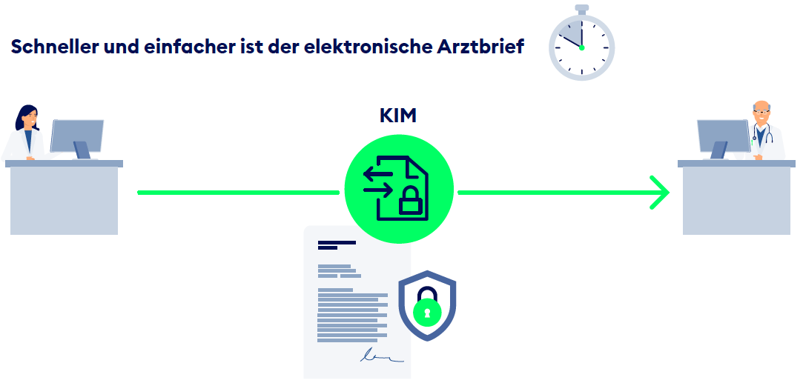
DER STATIONÄRE KRANKENHAUS-ENTLASSBRIEF
Der ärztliche Krankenhausentlassbrief ist ein zentraler, sektorübergreifender Informationsbaustein nach einem stationären Krankenhausaufenthalt
  für die Patientin bzw. den Patienten und Angehörige,
  für den einweisenden und weiterbehandelnde Ärzte / Ärztinnen,
  für Pflege- und Reha-Einrichtungen
  und weitere Leistungserbringer.
Derzeit wird der Krankenhausentlassbrief meist ausgedruckt und dem Patienten bzw. der Patientin am Entlassungstag mitgegeben oder per Post gesendet
Digitalisierung des Krankenhausentlassbriefs als MIO
  Bereitstellung über die elektronische Patientenakte (ePA) der gematik
  Versand über KIM (Kommunikation im Medizinwesen)
Quelle: gematik

Slide 5
NUTZEN EINES MIO KRANKENHAUS-ENTLASSBRIEF
Der Krankenhausentlassbrief als digitales ePA-Dokument
  stärkt die Patientensouveränität: Einblick, Weitergabe und Archivierung
  spart Ausdruck und postalischen Versand für das Krankenhaus
Die Standardisierung, Strukturierung und semantische Annotation
  unterstützt Mehrwertanwendungen
    z.B. Erläuterungen zu Operationen (OPS), Diagnosen (ICD-10), Medikamenten (z.B. gesund.de)
  erleichtert die Suche nach Informationen für Leistungserbringer
    Krankenhausinformationssysteme (KIS), Praxisverwaltungssysteme (PVS) etc.
  und ermöglicht den interoperablen Austausch zwischen Leistungserbringersystemen (KIS, PVS)
Die Harmonisierung mit bestehenden Standards ermöglicht Datenübernahme
  Patientenkurzakte/MIO PKA, elektronischer Medikationsplan/eMP, Pflegeüberleitungsbogen/MIO ÜLB

Slide 6
Stationäres Entlassmanagement gemäß § 39 Absatz 1a SGB V / Rahmenvertrag
Ausgangspunkt: Stationäres Entlassmanagement gemäß § 39 Absatz 1a SGB V / Rahmenvertrag
  Unterstützung von Patientinnen und Patienten beim Übergang in die Anschlussversorgung
  Ermittlung des Versorgungsbedarfs (Assessments) und Erstellung eines Entlassplans
  Verordnung u.a. von Arznei-, Verband-, Heil- und Hilfsmittel, häusliche Krankenpflege und Soziotherapie sowie Bescheinigung von Arbeitsunfähigkeit (AU)
  Das Krankenhaus organisiert ggf. zusammen mit Kranken- und Pflegekasse die erforderliche Weiterversorgung (z.B. Reha, ambulante und stationäre Pflege, vertragsärztliche Versorgung)
  Der Krankenhausentlassbrief ist zentraler Informationsbaustein für die Weiterbehandlung
Der Rahmenvertrag Entlassmanagement gibt Mindestinhalte für den Krankenhausentlassbrief vor
  Im Sinne von Überschriften / Themen, d.h. Detailmodellierung muss ausgearbeitet werden
  Im Sinne von Inhalten, die im KHE enthalten sein sollen

Slide 7
RAHMENVERTRAG ENTLASSMANAGEMENT
§ 9 Abs. 3 Der Entlassbrief enthält alle für die Weiterbehandlung und Anschlussversorgung des Patienten erforderlichen Informationen. Diese sind mindestens:
Patientenstammdaten, Aufnahme- und Entlassdatum
Name des behandelnden Krankenhausarztes und Telefonnummer für Rückfragen
Kennzeichnung „vorläufiger“ oder „endgültiger“ Entlassbrief
Grund der Einweisung
Diagnosen (Haupt- und Nebendiagnosen) einschließlich Infektionen oder Besiedelungen durch multiresistente Erreger
Entlassungsbefund
Epikrise (Anamnese, Diagnostik, Therapien inkl. Prozeduren)
Weiteres Prozedere/Empfehlungen
Arzneimittel (unter ihrer Wirkstoffbezeichnung/-stärke und Beachtung von § 115c SGB V; Darreichungsform inkl. Erläuterung bei besonderen Darreichungsformen; Dosierung bei Aufnahme/Entlassung mit Therapiedauer, Erläuterung bei Veränderungen, bekannte Arzneimittelunverträglichkeiten) und der Medikationsplan; § 8 Abs. 3a Arzneimittel-Richtlinie ist zu beachten; Information über mitgegebene Arzneimittel)
Alle veranlassten Leistungen (inklusive nach § 39 Abs. 1a S. 7, § 33a, § 37b und § 92 Abs. 1 S. 2 Nr. 6, und 12 und 14 SGB V) und Information über Bescheinigung der Arbeitsunfähigkeit
Nachfolgende Versorgungseinrichtung
Mitgegebene Befunde

Slide 8
DAS PROJEKT MIO KRANKENHAUS-ENTLASSBRIEF
Kooperation zwischen DKG und mio42 GmbH / KBV
Berücksichtigung
  der Vorgaben des Rahmenvertrags Entlassmanagement, insb. § 9,
  von bestehenden inhaltlichen Strukturen von Krankenhaus-Entlassbriefen
  und von Anforderungen aus der Praxis.
Fokussierung auf den Datensatz, Abstraktion vom Brieflayout
Gestuftes Vorgehen
  Fokussierung auf eine allgemein nutzbare Grundstruktur in der ersten Stufe
  Fachspezifika und andere Arten von Entlassbriefen in weiteren Ausbaustufen
Gesamtbetrachtung im Kontext weiterer Dokumente (elektronischer Medikationsplan eMP / BMP, Pflegeüberleitungsbogen ÜLB etc.)
Beibehaltung von Text, wo dies heute in der Praxis üblich ist (Anamnese, Verlauf etc.)
Aber (zusätzliche) Möglichkeit zur Strukturierung und Übernahme von Daten aus der ePA / KIS bzw. ins PVS

Slide 9
VORGEHEN IM RAHMEN DER ENTWICKLUNG
Einrichtung einer multidisziplinären Arbeitsgruppe
  Ärzte, IT / Arztbriefschreibung, Apotheker, Verantwortliche Entlassmanagement
Sichtung von konkreten Beispielen, Templates und Prozessen
Sichtung von Vorarbeiten – national, europaweit, international
  MIOs und MIO-Bausteine (z.B. PKA, Pflegeüberleitungsbogen, Basisprofile) als Grundlage
  Gematik ISiK, HL7 Entlassmanagementbrief, Projekt x-eHealth Hospital Discharge Report etc.
Anforderungsanalyse
Entwicklung des Informationsmodells
Abbildung in ART-DECOR
  Datenelemente und –typen, Value Sets
  Semantische Annotation (SNOMED CT, LOINC, HL7 FHIR)
Expertenreviews
Umsetzung in HL7 FHIR
Jetzt: öffentliche Kommentierung

Slide 10

INFORMATIONSMODELL MIO KRANKENHAUS-ENTLASSBRIEF
Administrative Daten
Patient:in und weitere Kontaktpersonen
  KBV-Basisprofil (Patient) ergänzt um Rollen
Entlassende Einrichtung, verantwortliche / behandelnde Personen, Kontaktdaten
  KBV-Basisprofile (Person, Organisation) ergänzt um Positionen
Empfangende Personen
  … des MIO Krankenhausentlassbriefs nach Angabe PatientIn
  KBV-Basisprofile ergänzt um Rollen
Falldaten
  Aufnahme- und Entlassdatum, Anlass, Fachabteilungsschlüssel, Entlassungsgrund, Einwilligungen
  Harmonisiert mit ISiK bzw. § 301- / §21-Datensätze
Metadaten
  Datumsangaben
  „vorläufig“ / „endgültig“
  Signatur
Medizinische Daten
Einweisung
  Leistungserbringer, Einweisungsgrund, -Diagnosen
  MIO Basisprofile (u.a. Diagnose)
Aufnahme
  Medikation, Befund, Diagnosen
  Basisprofile Medikation, Vitalzeichen, Körpermaße
Anamnese
  Text mit Zwischenüberschriften / Abschnitten
  Strukturiert: Diagnosen, Prozeduren, Implantate, Allergien und Unverträglichkeiten
  Nutzung von Basisprofilen

Slide 11
INFORMATIONSMODELL MIO KRANKENHAUS-ENTLASSBRIEF
Diagnosen
  Freitext und strukturiert / codiert (ICD-10, SNOMED CT)
  MIO Basisprofil
Infektionen / Besiedelungen durch multiresistente Erreger
  Kennzeichen und Hinweistext
Prozeduren
  Operationen, Maßnahmen des Krankenhauses
  Freitext und strukturiert / codiert (OPS, SNOMED CT)
  MIO Basisprofil
Implantate
  Freitext und strukturiert / codiert (z.B. SNOMED CT)
  MIO Basisprofil
Verlauf
  Text mit Zwischenüberschriften / Abschnitten
Entlassungsbefund (Text)
Weiteres Prozedere und Empfehlungen (Text)
Medikation bei Entlassung
  Inkl. Veränderung zur Aufnahmemedikation
  Strukturierte Möglichkeit zur Dokumentation der Verlaufsmedikation, sofern für weiterbehandelnden Arzt / Einrichtung erforderlich
Veranlasste Leistungen und AU
  Z.B. Verordnungen
Pflegegrad (OPS)
Nachfolgende Versorgungseinrichtung
Dokumentation
  PDF, Zusammenfassung, Typisierung
  Kennzeichen „wird nachgereicht“
  Z.B. Befunde

Slide 12
AUSBLICK UND ANMERKUNGEN ZUM
MIO KRANKENHAUS-ENTLASSBRIEF
Anmerkung zum Thema Optionalität
  Auch wenn einige Elemente als „optional“ gekennzeichnet sind, sollen entsprechend Informationen im KHE hinterlegt werden, wenn diese vorliegen (Vorgabe Rahmenvertrag)
Das MIO Krankenhausentlassbrief
  legt eine Datenstruktur fest
  macht keine Vorgaben zur Visualisierung und zur Umsetzung in den Primärsystemen (z.B. Reihenfolge der Elemente und deren Gruppierung)
  Aber: an einigen Stellen sog. Operationalisierungshinweise als Empfehlungen für die Umsetzung
Mögliche Themen für weitere Ausbaustufen
  Einbindung fachspezifischer Informationseinheiten (Befunde / Attachments, oder weitergehende Strukturierung von Elementen, wie z.B. der Anamnese)
  Betrachtung anderer Arten von Entlassbriefen (z.B. ambulant)

Slide 13
KOMMENTIERUNG

Slide 14
ZEITPLANUNG
2021 |  | 2022 |  |  |  | 2023
Q3 | Q4 | Q1 | Q2 | Q3 | Q4 | Q1 | Q2
Analyse & Erstellung
Kommen-tierung
Benehmens-herstellung
Veröffentlichung
Öffentliche Kommentierung vom 07.11.- 19.12.2022

Slide 15

ÜBERBLICK KOMMENTIERUNGSSEITEN
2 Bereiche für die Kommentierung
Inhaltliche Darstellung
  Informationsmodell und die dazugehörigen Anwendungsszenarien
    Kommentierungen zu Inhalten aus Pflegeperspektive und zur semantischen Annotation
Spezifikation
  FHIR®-Spezifikation mit Verlinkungen auf die Ressourcen auf https://simplifier.net/khe
  Kommentierungen zur technischen Spezifikation aus Entwicklerperspektive
Kommentierungsbutton für Ihre Anmerkungen zu jedem Abschnitt

Slide 16
ÜBERBLICK KOMMENTIERUNGSSEITEN
Einstieg ins Modell - Wo findet man was?
Inhaltliche Darstellung (Dr. Tobias Stadelmann) und
FHIR®-Spezifikation (Luise Oeppert)
  Zur Veranschaulichung der Anwendung des MIO Krankenhaus-Entlassbrief
  2 fiktive Fallbeispiele für Anwender:innen und Entwickler:innen
  Beschreibung der Fallbeispiele und Mapping auf das Informationsmodell
    Fallbeispiel aus Anwendersicht - mögliche Darstellung des Falls in einem Primärsystem aus lesender und erstellender Perspektive
    Fallbeispiel als FHIR®-Beispiel inkl. Link zum entsprechenden Projekt auf Simplifier

Slide 17
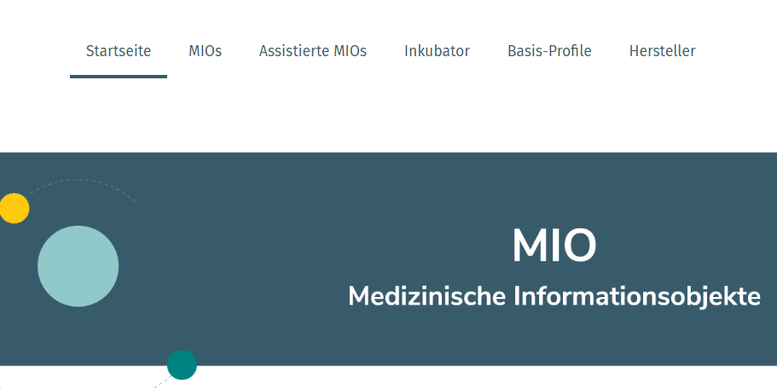
KOMMENTIEREN

Slide 18
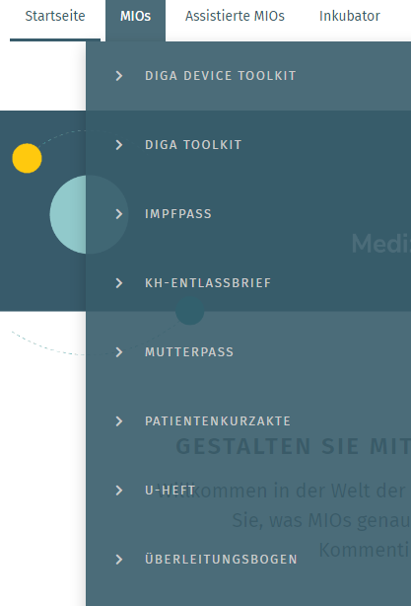

KOMMENTIEREN

Slide 19
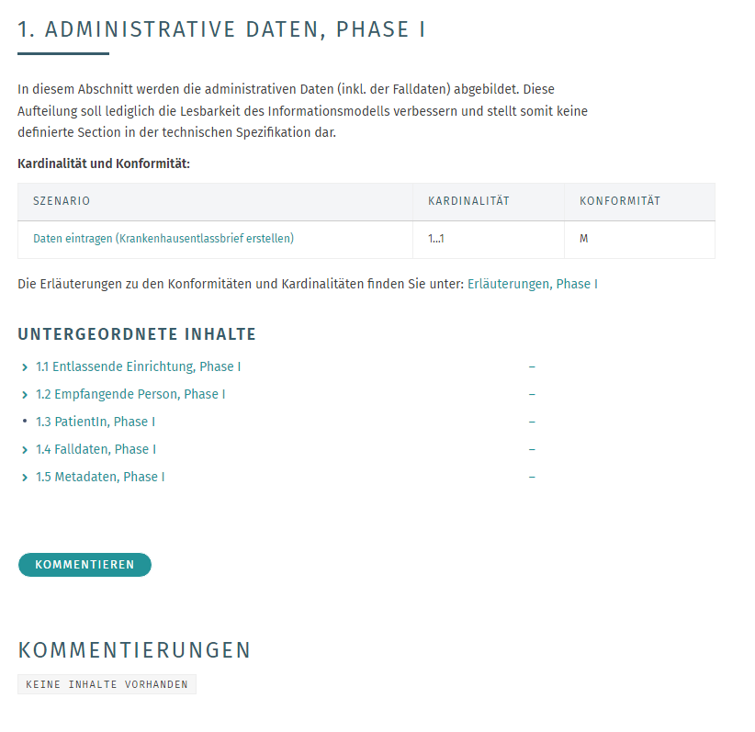
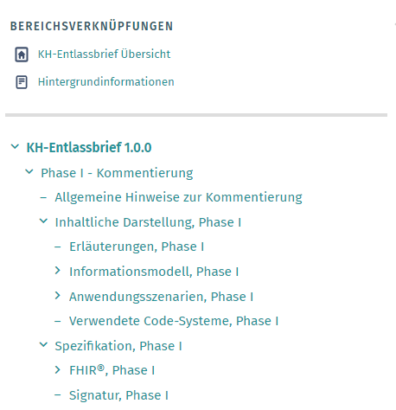
KOMMENTIEREN
Am linken Seitenrand

Slide 20
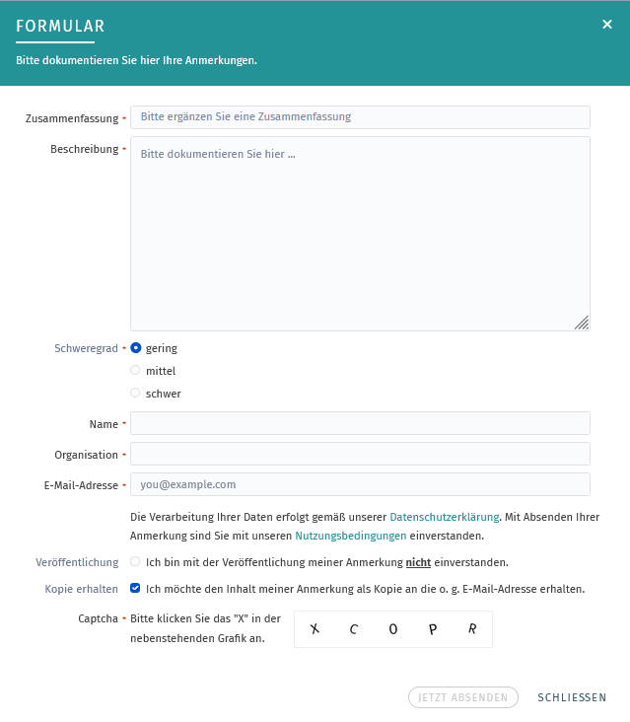
KOMMENTIEREN
Notes:
Julia zeigt das nochmals live!

Slide 21
Noch Fragen?
Kontakt aufnehmen:
Franziska Ramm
Franziska.ramm@mio42.de
030 - 4005 2912

